Slide 1
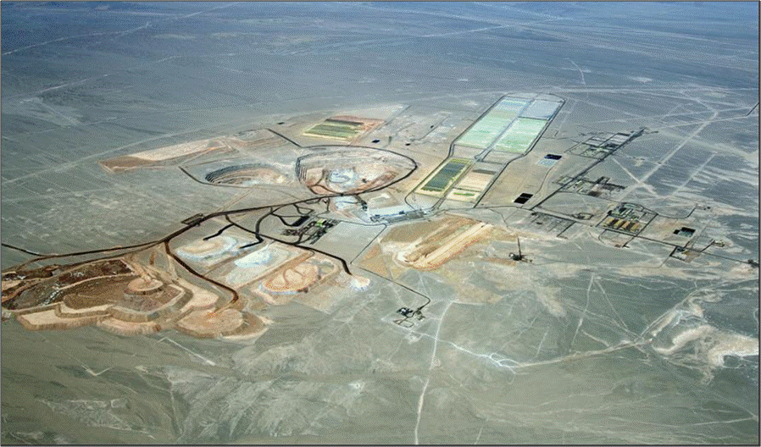
Proyecto Stakeholders Engagement
Diseño General del Software
Cuarta Reunión – 01-Agosto-2011
External Affairs, July 2011
Notes:
1

Slide 2
Próximos pasos en PN:
Diseño, Desarrollo y Puesta en Marcha
Requerimientos
11.07.11
Primera Presentación Prototipo
18.07.11
Segunda Presentación Prototipo
25.07.11
Presentación Prototipo Final
01.08.2011
Desarrollo y Pruebas
02-08-2011 al 16-09-2011
Capacitación
Soporte y Nuevos Desarrollos

Slide 3
Entregables del Diseño General
Proceso
Diagrama General del Proceso
Requerimientos
Lista de Requerimientos Funcionales por Proceso
Prototipo
Prototipo del Sistema
Bases Técnicas
Documento de Bases Técnicas del Desarrollo del Sistema
External Affairs, July 2011

Slide 4
Diagrama General del Proceso
External Affairs, July 2011

Slide 5
Diagrama General de Secuencia de Actividades del Proceso
External Affairs, July 2011

Slide 6
Entregables del Diseño General
Proceso
Diagrama General del Proceso
Requerimientos
Lista de Requerimientos Funcionales por Proceso
Prototipo
Prototipo del Sistema
Bases Técnicas
Documento de Bases Técnicas del Desarrollo del Sistema
External Affairs, July 2011

Slide 7
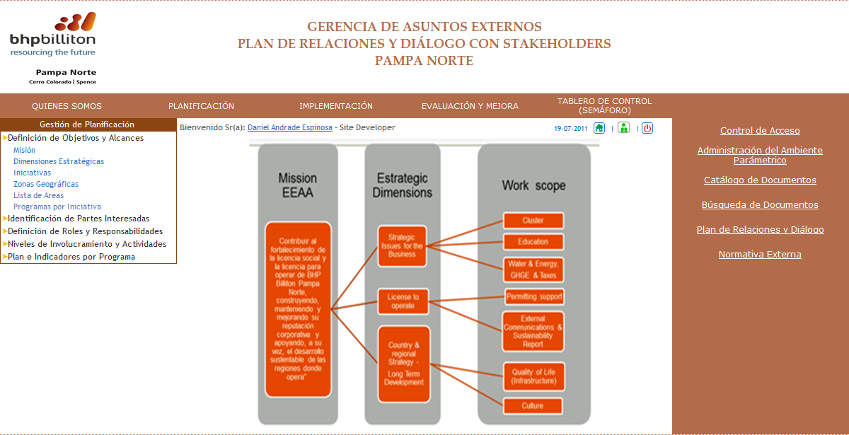
Planificación: 1.- Definición de Objetivos y Alcances
Opciones del Menú
External Affairs, July 2011

Slide 8
Planificación: 01.01.- Definición de Objetivos y Alcances
Diagrama de ACtividades
External Affairs, July 2011

Slide 9
Planificación: 01.01.- Definición de Objetivos y Alcances
Funciones disponibles para el usuario del sistema (Casos de Uso)
External Affairs, July 2011

Slide 10
Planificación: 1.- Definición de Objetivos y Alcances
Funciones disponibles para el usuario del sistema (Casos de Uso)
External Affairs, July 2011

Slide 11
Planificación: 01.01.- Definición de Objetivos y Alcances
Funciones disponibles para el usuario del sistema (Casos de Uso)
External Affairs, July 2011

Slide 12
Planificación: 01.01.- Definición de Objetivos y Alcances
Funciones disponibles para el usuario del sistema (Casos de Uso)
External Affairs, July 2011

Slide 13
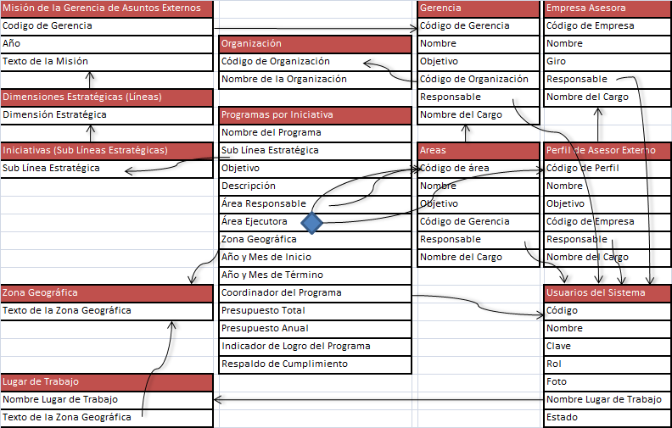
Planificación: 1.- Definición de Objetivos y Alcances
Datos a Registrar en el Sistema de Información (Modelo de Datos)

Slide 14
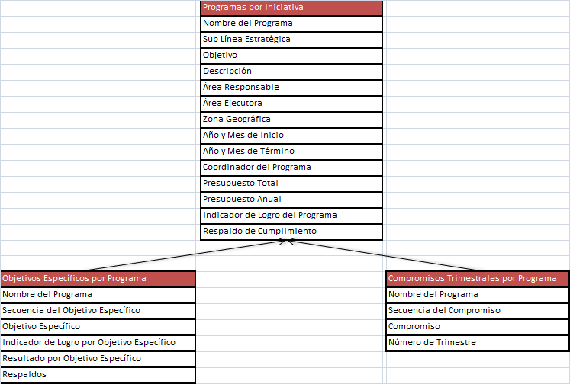
Planificación: 1.- Definición de Objetivos y Alcances
Datos a Registrar en el Sistema de Información (Modelo de Datos)

Slide 15
Planificación: 1.- Definición de Objetivos y Alcances
Características Funcionales
Reglas Generales de Funcionamiento
Cada gerencia puede definir una misión por año
La misión se subdivide en uno o más dimensiones estratégicas
Cada dimensión estratégica tiene una o más iniciativas
Para cada iniciativa se pueden definir uno o más programas
Cada programa posee un área responsable y un área ejecutora (Interna o Externa)
Cada programa es aplicable a una única zona geográfica
Para cada programa se define un coordinador
Un programa se descompone a su vez en uno o más objetivos específicos
Cada programa tiene uno ó más compromisos trimestrales
External Affairs, July 2011

Slide 16
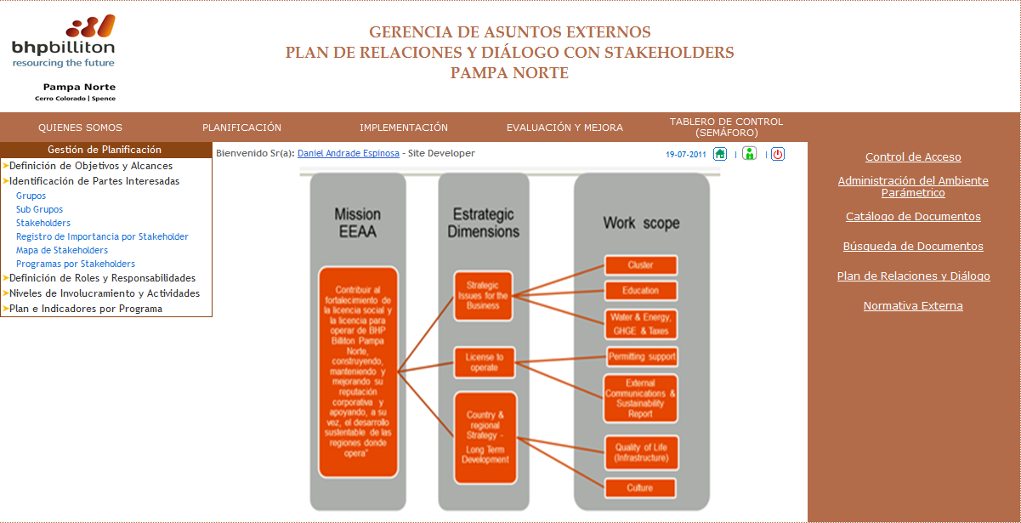
Planificación: 01.02.- Identificación y Priorización de Partes Interesadas
Opciones del Menú
External Affairs, July 2011

Slide 17
Planificación: 01.02.- Identificación de Partes Interesadas
Funciones disponibles para el usuario del sistema (Casos de Uso)
External Affairs, July 2011

Slide 18
Planificación: 01.02.- Identificación de Partes Interesadas
Funciones disponibles para el usuario del sistema (Casos de Uso)
External Affairs, July 2011

Slide 19
Planificación: 01.02.- Identificación de Partes Interesadas
Funciones disponibles para el usuario del sistema (Casos de Uso)
External Affairs, July 2011

Slide 20
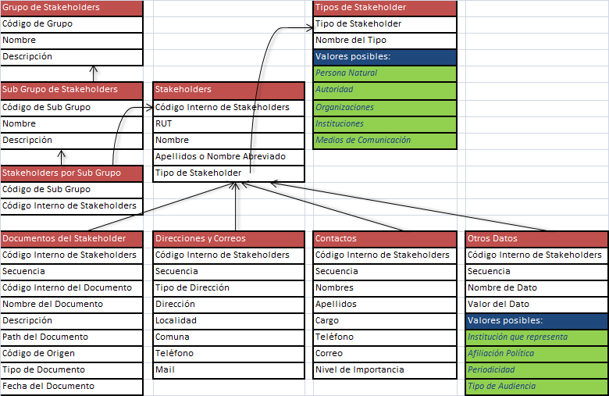
Planificación: 2.- Identificación de Partes Interesadas
Datos a Registrar en el Sistema de Información (Modelo de Datos)
External Affairs, July 2011

Slide 21
Planificación: 2.- Identificación de Partes Interesadas
Características Funcionales
Reglas de Funcionamiento
Los stakeholders se pueden agrupar en grupos
Los grupos a su vez se puede dividir en uno o más subgrupos
Un stakeholder puede estar asociado a más de un subgrupo
Cada stakeholder debe estar asociado a un solo tipo de stakeholder
El sistema debe manejar varios tipos de stakeholder
Para cada stakeholders se pueden registrar uno o más documentos de respaldo
Para cada stakeholders se pueden registrar una o más direcciones
Para cada stakeholders se pueden registrar uno o más contactos
Para cada stakeholder se pueden registrar uno o más datos definidos por el usuario
External Affairs, July 2011

Slide 22
Planificación: 01.02.- Priorización de Partes Interesadas
Funciones disponibles para el usuario del sistema (Casos de Uso)
External Affairs, July 2011

Slide 23
Planificación: 01.02.- Priorización de Partes Interesadas
Funciones disponibles para el usuario del sistema (Casos de Uso)
External Affairs, July 2011

Slide 24
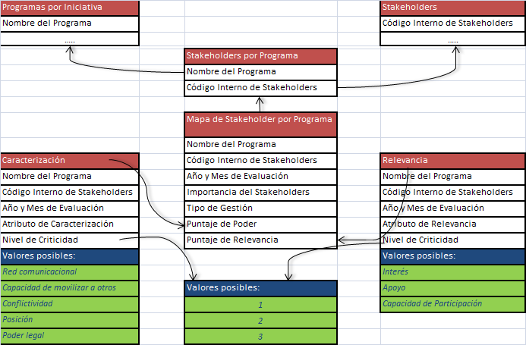
Planificación: 01.02.- Priorización de Partes Interesadas
Datos a Registrar en el Sistema de Información (Modelo de Datos)
External Affairs, July 2011

Slide 25
Planificación: 01.02.- Priorización de Partes Interesadas
Características Funcionales
Reglas de Funcionamiento
El sistema debe permitir el registro de uno o más atributos de caracterización o poder
Cada atributo de caracterización puede tomar un valor entre 1, 2 o 3.
El sistema debe permitir el registro de uno o más atributos de relevancia
Cada atributo de relevancia puede tomar un valor entre 1, 2 o 3
Cada programa puede ser aplicado a uno o más stakeholders
Cada stakeholder puede ser considerado en uno o más programas
Cada programa debe tener asociado un mapa de stakeholder
El mapa de stakeholder pueder ser reevaluado en forma periódica
Cada stakeholder debe tener un valor por cada atributo de caracterización y relevancia
Para cada stakeholder de cada programa se debe calcular el puntaje de evaluación
El sistema debe mostrar visualmente el mapa de stakeholder por programa
En el Mapa se muestran la cantidad de stakeholders por cada cuadrante
External Affairs, July 2011

Slide 26
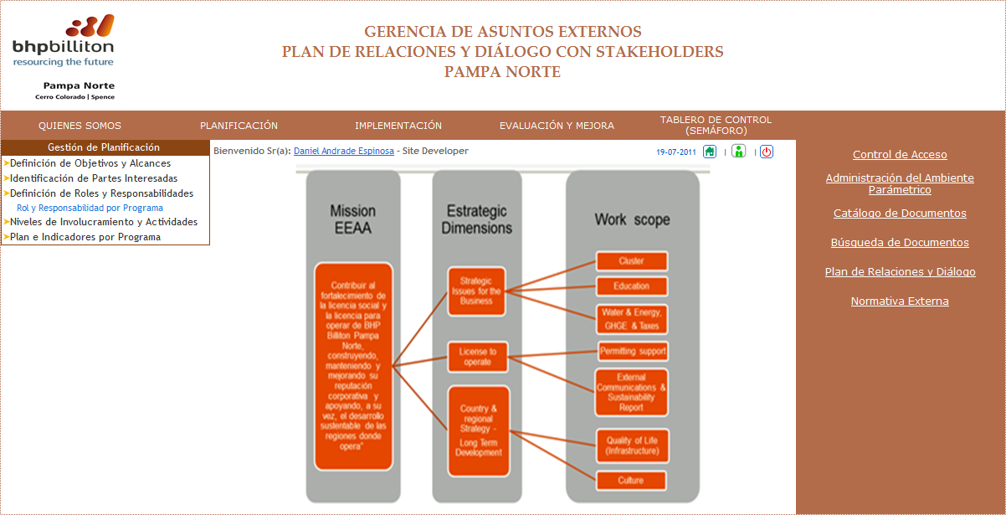
Planificación: 3.- Definición de Roles y responsabilidades
Opciones del Menú
External Affairs, July 2011

Slide 27
Planificación: 01.03.- Definición de Roles y responsabilidades
Funciones disponibles para el usuario del sistema (Casos de Uso)
External Affairs, July 2011

Slide 28
Planificación: 01.03.- Definición de Roles y responsabilidades
Funciones disponibles para el usuario del sistema (Casos de Uso)
External Affairs, July 2011

Slide 29
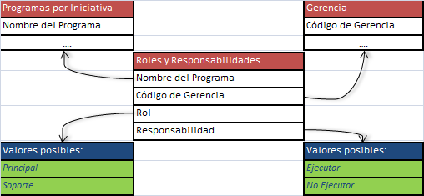
Planificación: 3.- Definición de Roles y responsabilidades
Datos a Registrar en el Sistema de Información (Modelo de Datos)
External Affairs, July 2011

Slide 30
Planificación: 3.- Definición de Roles y responsabilidades
Características Funcionales
Reglas de Funcionamiento
En un mismo programa puede participar una o más Gerencias
Una de dichas gerencias tiene el rol principal y las demás tienen un rol de soporte
Cada gerencia que participa puede también tener responsabilidades de ejecución
External Affairs, July 2011

Slide 31
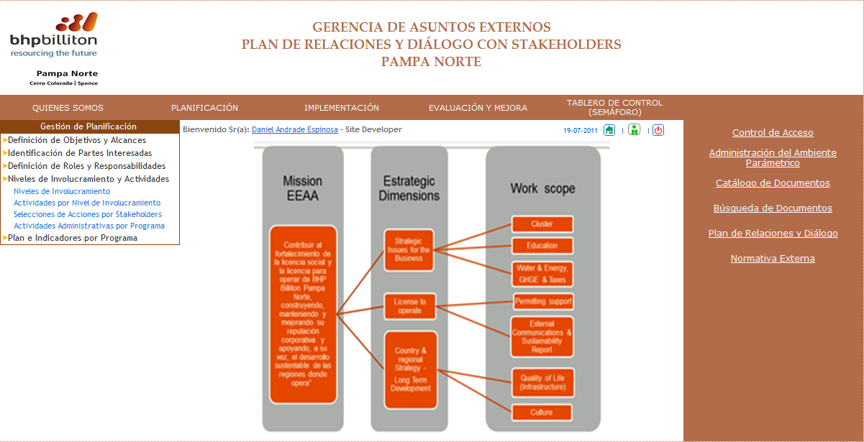
Planificación: 01.04.- Definición de Niveles de Involucramiento y Actividades
Opciones del Menú
External Affairs, July 2011

Slide 32
Planificación: 01.04.- Definición de Niveles de Involucramiento y Actividades
Funciones disponibles para el usuario del sistema (Casos de Uso)
External Affairs, July 2011

Slide 33
Planificación: 01.04.- Definición de Niveles de Involucramiento y Actividades
Funciones disponibles para el usuario del sistema (Casos de Uso)
External Affairs, July 2011

Slide 34
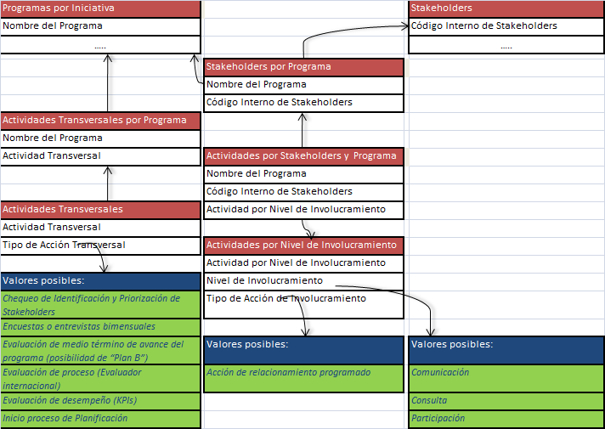
Planificación: 4.- Definición de Niveles de Involucramiento y Actividades
Datos a Registrar en el Sistema de Información (Modelo de Datos)
External Affairs, July 2011

Slide 35
Planificación: 01.04.- Definición de Niveles de Involucramiento y Actividades
Características Funcionales
Reglas de Funcionamiento
Las actividades a ejecutar dentro de un programa se agrupan en 4 tipos de acción: Acciones Transversales que aplican al programa en su totalidad Compromisos Trimestrales que aplican también al programa en su totalidad Hitos Comunicacionales, que aplican a los objetivos específicos de cada programa Acciones por nivel de involucramiento, entendiendo como niveles los relativos a acciones de comunicación, consulta y participación. Para cada nivel se pueden definir una o más acciones.
Para cada actividad se pueden asignar uno o más documentos normativos internos que guíen la ejecución de la actividad por parte de los responsables.
A cada programa se debe asociar las acciones transversales que le correspondan.
A cada programa y por cada stakeholder se deben ingresar los hitos comunicacionales que correspondan según el programa.
A cada programa y por cada stakeholder se deben asociar las acciones por nivel de involucramiento que correspondan.
External Affairs, July 2011

Slide 36
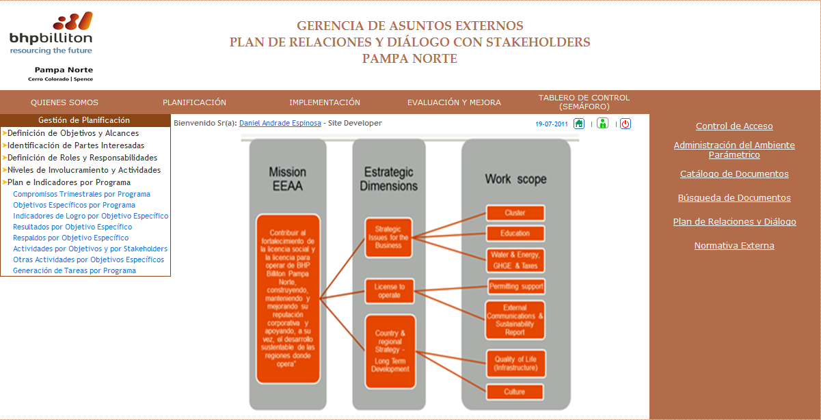
Planificación: 01.05.- Establecimiento del Programa de Trabajo e Indicadores
Opciones del Menú
External Affairs, July 2011

Slide 37
Planificación: 01.05.- Establecimiento del Programa de Trabajo e Indicadores
Funciones disponibles para el usuario del sistema (Casos de Uso)
External Affairs, July 2011

Slide 38
Planificación: 01.05.- Establecimiento del Programa de Trabajo e Indicadores
Funciones disponibles para el usuario del sistema (Casos de Uso)
External Affairs, July 2011

Slide 39
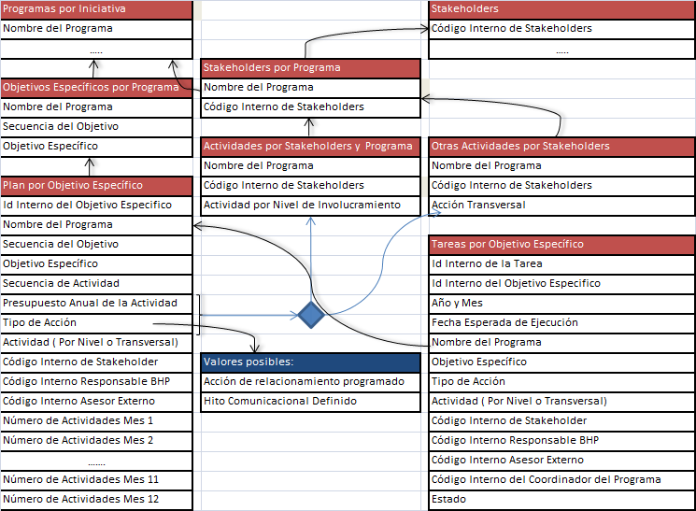
Planificación: 01.05.- Establecimiento del Programa de Trabajo e Indicadores
Datos a Registrar en el Sistema de Información (Modelo de Datos)

Slide 40
Planificación: 5.- Establecimiento del Programa de Trabajo e Indicadores
Características Funcionales
Reglas de Funcionamiento
Para cada objetivo específico de un programa, se deben seleccionar las actividades por nivel de involucramiento que se deberan ejecutar. Estas actividades ya se encuentran definidas por stakeholders y ahora se deben asociar a él o los objetivos específicos a los que deben ser aplicadas.
Para cada objetivo específico de un programa, se deben ingresar las actividades por hitos comunicacionales que se deberan ejecutar. Estas actividades no se encuentran previamente definidas por stakeholders y el usuario debe poder ingresarlas, actualizarlas o eliminarlas.
Para cada actividad seleccionada se debe asociar los responsables internos encargados de su ejecución y los responsables externos en caso de que así aplique.
Para cada actividad seleccionada se debe establecer un plan de ejecución, indicando para cada mes el número de veces que la misma actividad debe ser ejecutada
Finalmente para cada actividad se deberán generar las tareas que deberán ser ejecutadas por los usuarios antes seleccionados
El coordinador del programa podrá eliminar y crear nuevas tareas.
External Affairs, July 2011

Slide 41
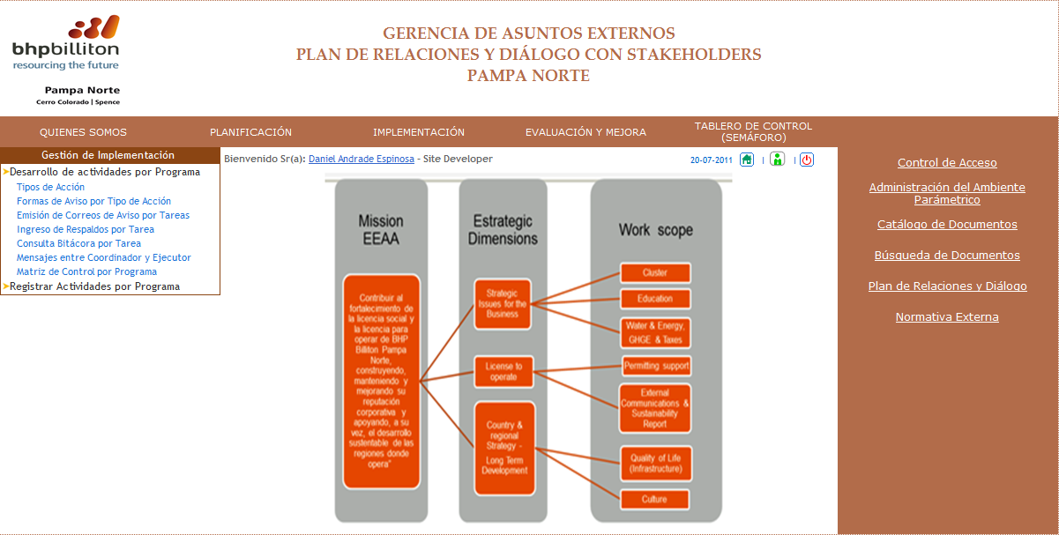
Implementación: 02.01.- Desarrollo de Actividades por Programa
Opciones del Menú
External Affairs, July 2011

Slide 42
Implementación: 02.01.- Desarrollo de Actividades por Programa
Funciones disponibles para el usuario del sistema (Casos de Uso)
External Affairs, July 2011

Slide 43
Implementación: 02.01.- Desarrollo de Actividades por Programa
Funciones disponibles para el usuario del sistema (Casos de Uso)
External Affairs, July 2011

Slide 44
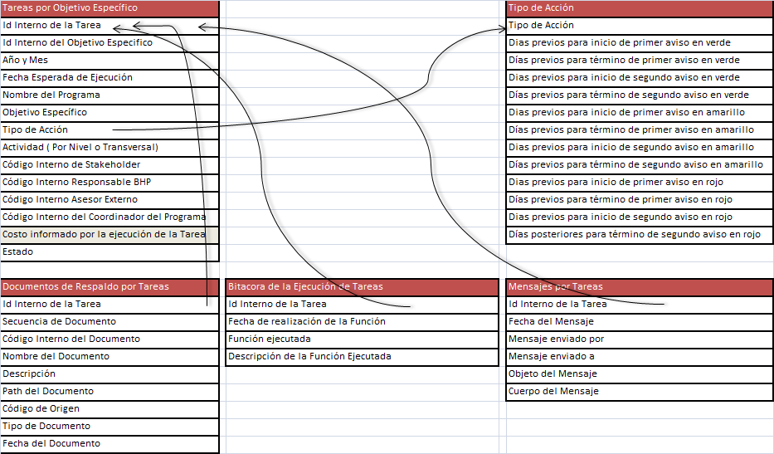
Implementación: 02.01.- Desarrollo de Actividades por Programa
Datos a Registrar en el Sistema de Información (Modelo de Datos)

Slide 45
Implementación: 02.01.- Desarrollo de Actividades por Programa
Características Funcionales
Reglas Generales de Funcionamiento
Cada actividad y finalmente cada tarea esta asociada a un “Tipo de Acción”
El tipo de acción gobierna los avisos y semáforos por Tarea
Cada tipo de acción posee a su vez tres estados: Verde, Amarillo y Rojo
Para cada estado del tipo de acción se manejan dos avisos
Cada aviso posee un rango de días previos y posteriores a la fecha programada de ejecución. En dicho rango de días se debe enviar un correo electrónico a diario dirigido al ejecutor de la tarea para recordarle su misión.
El sistema contempla adicionalmente un mecanismo de mensajes entre coordinadores y ejecutores
Todo mensaje queda registrado en la bitácora de cada tarea
Para cada tarea, el ejecutor puede registrar uno o más documentos de respaldo
El ejecutor de una tarea podrá consultar y descargar desde el sistema, los procedimientos y formularios que le apoyen en la ejecución de la tarea
El ejecutor de la tarea podrá indicar su finalización
External Affairs, July 2011

Slide 46
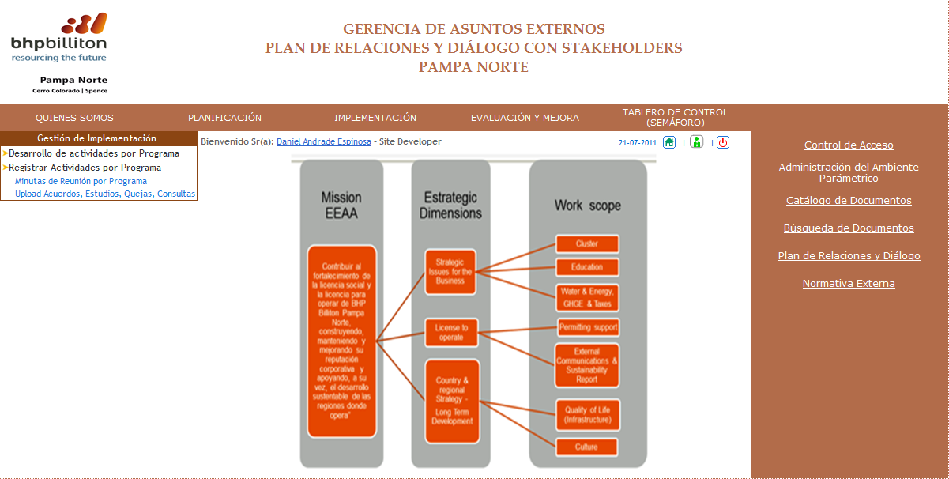
Implementación: 02.02.- Registrar Actividades por Programa
Opciones del Menú
External Affairs, July 2011

Slide 47
Implementación: 02.02.- Registrar Actividades por Programa
Funciones disponibles para el usuario del sistema (Casos de Uso)
External Affairs, July 2011

Slide 48
Implementación: 02.02.- Registrar Actividades por Programa
Funciones disponibles para el usuario del sistema (Casos de Uso)
External Affairs, July 2011

Slide 49
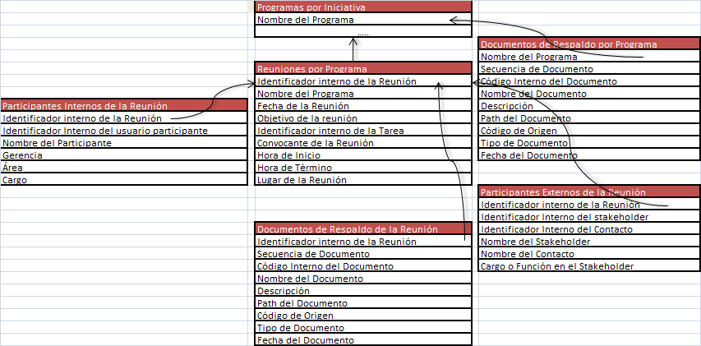
Implementación: 02.02.- Registrar Actividades por Programa
Datos a Registrar en el Sistema de Información (Modelo de Datos)
External Affairs, July 2011

Slide 50
Implementación: 02.02.- Registrar Actividades por Programa
Características Funcionales
Reglas de Funcionamiento
Para cada programa se podrán subir uno o más documentos de respaldo
Para cada programa se podrán registrar cada una de sus reuniones
Cada reunión puede o no estar asociada a una actividad del programa, inclusive se podrán registrar reuniones que no esten relacionadas con un programa en particular.
Para cada reunión se podrán registrar uno o más documentos asociados
Para cada reunión se podrán indicar los asistentes internos a Pampa Norte
Para cada reunión se podrán indicar los asistentes externos a Pampa Norte
Para cada reunión se podrán registrar otros participantes no inscritos previamente como usuarios o contactos de stakeholders
External Affairs, July 2011

Slide 51
Entregables del Diseño General
Proceso
Diagrama General del Proceso
Requerimientos
Lista de Requerimientos Funcionales por Proceso
Prototipo
Prototipo del Sistema
Bases Técnicas
Documento de Bases Técnicas del Desarrollo del Sistema
External Affairs, July 2011

Slide 52
Prototipo del Sistema
Característica Generales de Operación del Sistema (Estereotipos de Páginas)
Página de Acceso al Sistema (Identificación del Usuario)
Página Maestra que contiene los principales elementos de navegación
Página que muestra la lista de registros de una entidad del sistema
Página que permite al usuario definir un criterio de búsqueda de registros de una entidad del sistema.
Página que permite al usuario registrar, consultar, modificar los datos que caracterizan a una entidad maestra del sistema y además eliminar el registro cuando sea necesario
Página que permite validar en forma previa el código único de una entidad del sistema, con el objetivo de impedir la duplicación de registros.
Página que permite al usuario registrar, consultar, modificar los datos que caracterizan a una entidad del tipo maestro-detalle del sistema y además eliminar el registro cuando sea necesario
Página que permite asociar registros entre dos entidades del sistema, por ejemplo para seleccionar los stakeholders asociados a un programa.
External Affairs, July 2011

Slide 53
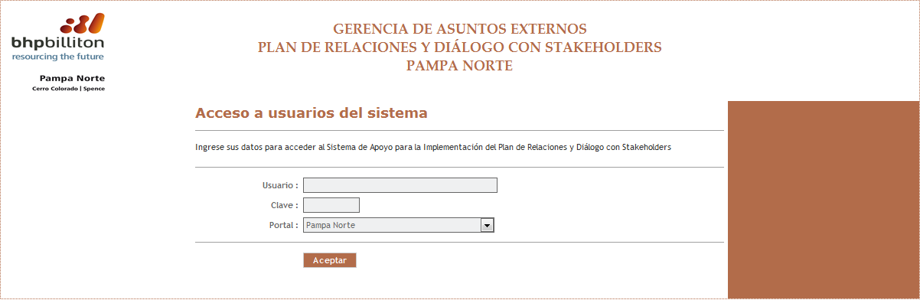
Prototipo – Acceso al Sistema
Reglas de Funcionamiento
Usuario | El usuario debe ingresar su correo electrónico
Clave | La Gerencia de AA EE creara los usuarios y les asignara un código de acceso, que el usuario deberá usar para acceder al sistema y obtener su perfil de accesos.
Portal | El usuario debe indicar el portal al que desea acceder, de entre los que tiene privilegios de acceso
External Affairs, July 2011

Slide 54
Prototipo – Página Maestra
External Affairs, July 2011

Slide 55
Prototipo – Página Maestra
Barra del Menú Principal del Sistema, esta asociada a los procesos definidos para el modelo de relacionamiento con Stakeholders
Menú Derecho, contiene opciones que son transversales a todo el sistema y prestan apoyo al usuario principalmente para acceder a documentos registrados en la base de datos documental del Sistema
Menú izquierdo, contiene opciones que corresponden a aplicaciones que administran el ingreso, consulta, actualización y eliminación de registros de las entidades maestras del sistema.
A diferencia de la Barra de Menú Principal y del Menú Derecha, las opciones de este Menú Izquierdo van variando según el proceso que el usuario escoja para trabajar con el sistema.
Zona de Identificación del Usuario Conectado al Sistema y Toolbar
Zona de Trabajo, donde se hospedan los distintos estereotipos de páginas que en conjunto permiten la operación integral del sistema
External Affairs, July 2011

Slide 56
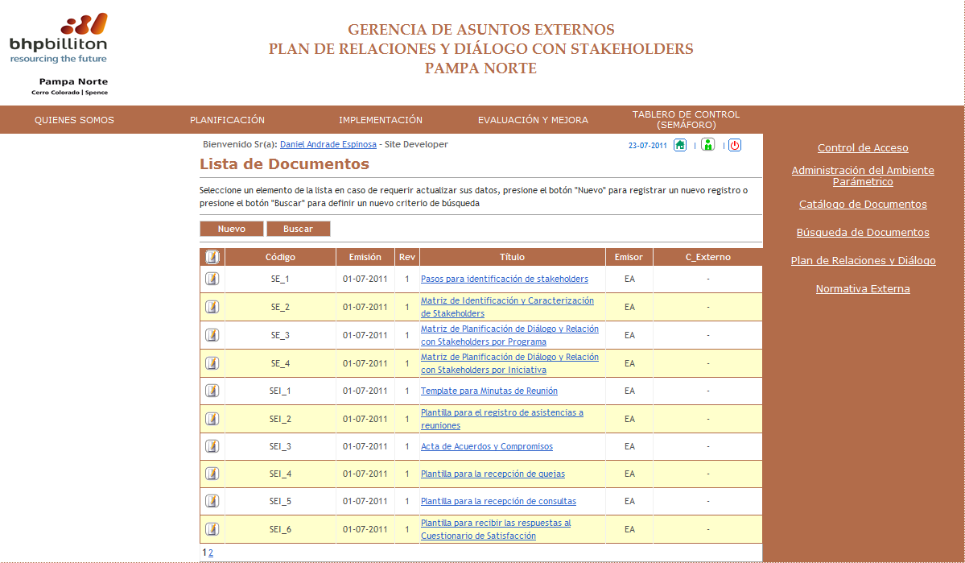
Prototipo – Lista de Registros
External Affairs, July 2011

Slide 57
Prototipo – Lista de Registros
Invoca la página que permite ingresar la clave del registro a crear, para validar que no haya sido ingresado en forma previa
Invoca la página que permite que el usuario defina el criterio de búsqueda de registros
Invoca la página que permite editar , consultar o eliminar un registro de la Entidad
Cuando los elementos de una columna de la lista de registros, se encuentran en azul y subrayados, significa que dicho elemento representa en la lista el título de un documento que el usuario puede descargar desde la base de datos documental (Función DownLoad)
External Affairs, July 2011

Slide 58
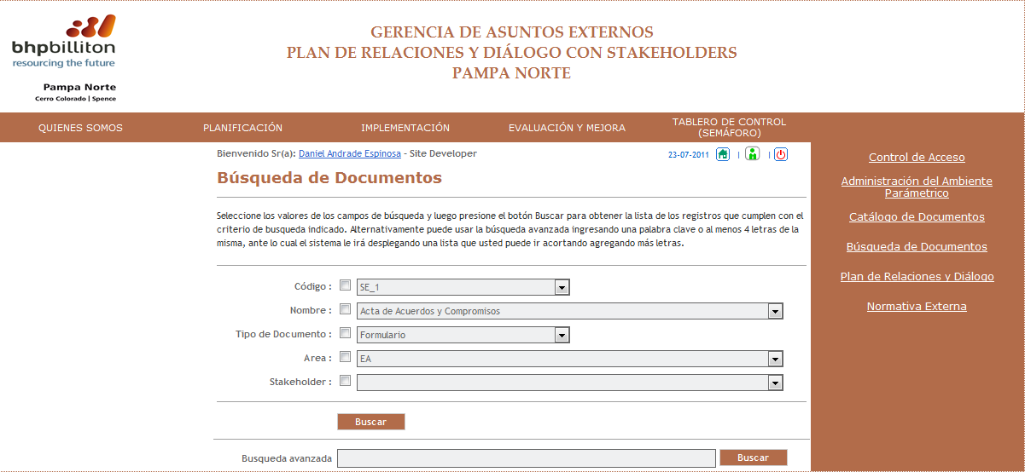
Prototipo – Criterio de Búsqueda
External Affairs, July 2011

Slide 59
Prototipo – Criterio de Búsqueda
Invoca la página que permite obtener la lista de los registros que cumplen con el criterio de búsqueda indicado por el usuario. En el caso de que no se encuentre ningún registro, se envia un mensaje al usuario y en caso de que sólo exista un único registro que cumple con el criterio, se invoca la página que muestra la “Ficha” del Registro, entendiendo como tal aquella que permite editar, consultar o eliminar un registro, dependiendo de los privilegios del usuario conectado
Tipo de control que permite mostrar una lista de elementos, de los cuales el usuario debe escoger uno de ellos para incluirlo en el criterio de búsqueda
Tipo de Control que permite que el usuario incluya el elemento seleccionado en la lista adjunta, como parte del criterio de búsqueda
El criterio de búsqueda avanzada es excluyente y si el usuario lo aplica, la búsqueda sólo se circunscribe al texto ingresado por el usuario en el criterio de búsqueda avanzado
Tipo de control que permite que el usuario escribe un texto y a partir de la cuarta letra el sistema va mostrando títulos de documentos que incluyen el conjunto de esas 4 o más letras dentro de su título
Idem a la otra opción solo que es aplicable a la búsqueda avanzada
External Affairs, July 2011

Slide 60
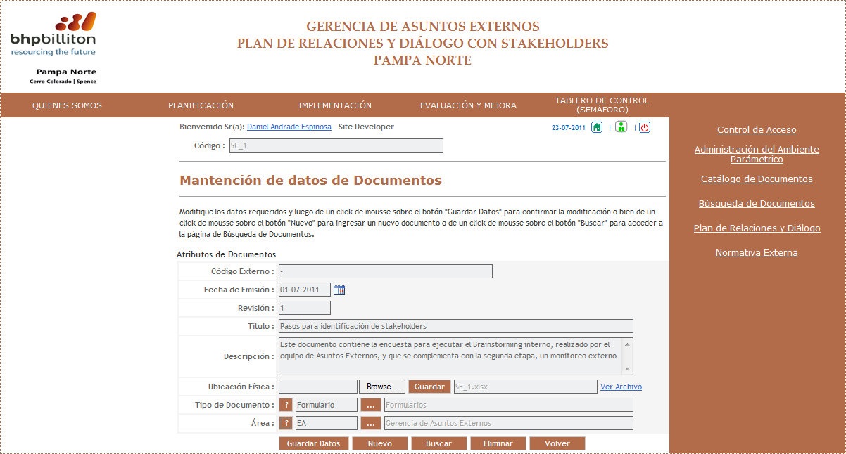
Prototipo – Ficha de un Registro
External Affairs, July 2011

Slide 61
Prototipo – Ficha de un Registro
Tipo de control que esta compuesto de varios otros controles que permiten en primer término seleccionar un archivo (Browse), el que luego puede ser guardado en el File Server del sistema (Guardar) y finalmente puede ser abierto por el usuario para verificar su contenido con la opción “Ver Archivo”.
Este tipo de control se usa en todo el sistema para implementar la funcionalidad “Upload” mencionada en los casos de uso que componen los requerimientos detallados del sistema.
Código del Registro asignado por el usuario, además se maneja un código interno asignado por el sistema
Tipo de control que permite invocar un calendario para seleccionar una fecha y colocarla en la caja de texto que se encuentra a su izquierda. El usuario también puede ingresar la fecha en forma directa sobre la caja de texto
Tipo de Control que permite que el usuario seleccione un elemento desde una nueva página “modal” usando el botón que contiene el signo de interrogación o bien digitando el código sobre la caja de texto y luego pulsando el botón que contiene los tres puntos para obtener su descripción
Invoca el servicio que permite guardar en la base de datos, los datos ingresados por el usuario
Invoca la página que contiene la lista de registros de la Entidad
Invoca la página que permite ingresar la clave del registro a crear, para validar que no haya sido ingresado en forma previa
Invoca la página que permite que el usuario defina el criterio de búsqueda de registros
Invoca el servicio que permite eliminar el registro desde la base de datos
External Affairs, July 2011

Slide 62
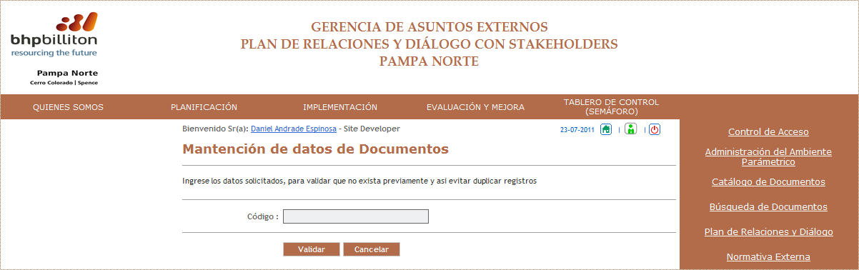
Prototipo – Valida código de un Registro
External Affairs, July 2011

Slide 63
Prototipo – Valida código de un Registro
Código del Registro asignado por el usuario que debe ser validado previamente a ser aceptado como un código nuevo
Invoca el servicio que permite validar en la base de datos que no existen otro registro con el mismo código, en caso de que si exista se despliega la ficha del registro con los datos del código existente y en caso de que no exista se despliega la ficha vacía para que el usuario ingrese el resto de los datos
Invoca la página que contiene la lista de registros de la Entidad
External Affairs, July 2011

Slide 64
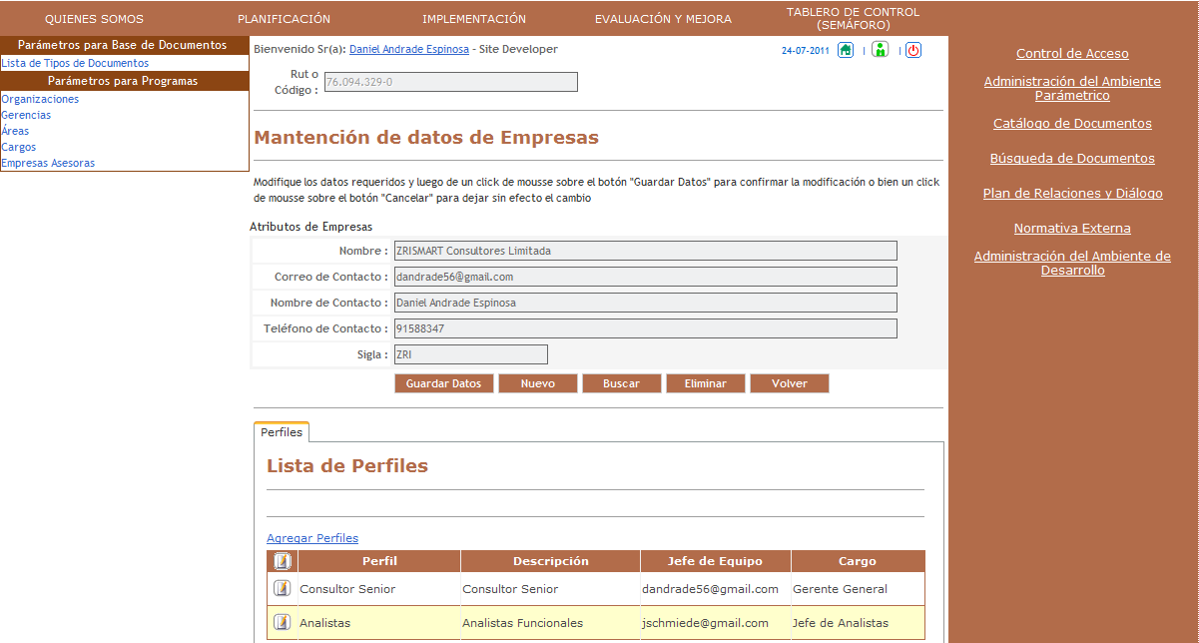
Prototipo – Ficha del tipo Master-Detail
External Affairs, July 2011

Slide 65
Prototipo – Ficha del tipo Master-Detail
Zona de la página que contiene los campos de la entidad maestra, cuyo funcionamiento es similar al ya explicado para la “Ficha” de una entidad maestra
Zona de la página que los tabs o viñetas que permiten visualizar las listas de las entidades hijas de la entidad maestra o asociadas a la entidad maestra, en el subsiguiente slide explicaremos este concepto de asociación
Invoca la página del tipo “Detail” que permitirá ingresar un nuevo elemento a la entidad hija, en este caso permitiría registrar un nuevo perfil de asesor de la empresa ZRISMART
Zona de la página que muestra la lista de los registros hijos del registro padre o bien los registros “asociados” al registro padre
Invoca la página del tipo “Detail” que permitirá consultar, modificar o eliminar un registro hijo. En este caso eliminar un perfil de asesor de la empresa ZRISMART
External Affairs, July 2011

Slide 66
Prototipo – Lista-Detail
External Affairs, July 2011

Slide 67
Prototipo – Lista-Detail
Invoca la página del tipo “Detail” que permitirá ingresar un nuevo elemento a la entidad hija, en este caso permitiría registrar un nuevo perfil de asesor de la empresa ZRISMART
Zona de la página que muestra la lista de los registros hijos del registro padre o bien los registros “asociados” al registro padre
Invoca la página del tipo “Detail” que permitirá consultar, modificar o eliminar un registro hijo. En este caso eliminar un perfil de asesor de la empresa ZRISMART
External Affairs, July 2011

Slide 68
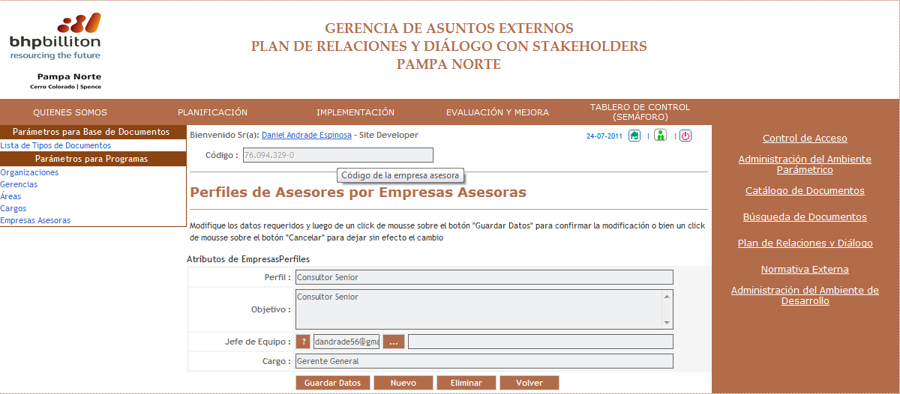
Prototipo – Ficha del tipo Detail
External Affairs, July 2011

Slide 69
Prototipo – Ficha del tipo Detail
Mensaje del tipo “Tooltip” que recuerda al usuario el contenido de un campo de la página
Código del Registro “Padre”, en este caso corresponde al código de la Empresa Asesora
Tipo de Control que permite que el usuario seleccione un elemento desde una nueva página “modal” usando el botón que contiene el signo de interrogación o bien digitando el código sobre la caja de texto y luego pulsando el botón que contiene los tres puntos para obtener su descripción
Invoca el servicio que permite guardar en la base de datos, los datos ingresados por el usuario
Invoca la página del tipo Master de la cual depende esta página de detalles
Invoca la página que permite ingresar la clave del registro a crear, para validar que no haya sido ingresado en forma previa
Invoca el servicio que permite eliminar el registro desde la base de datos
External Affairs, July 2011

Slide 70
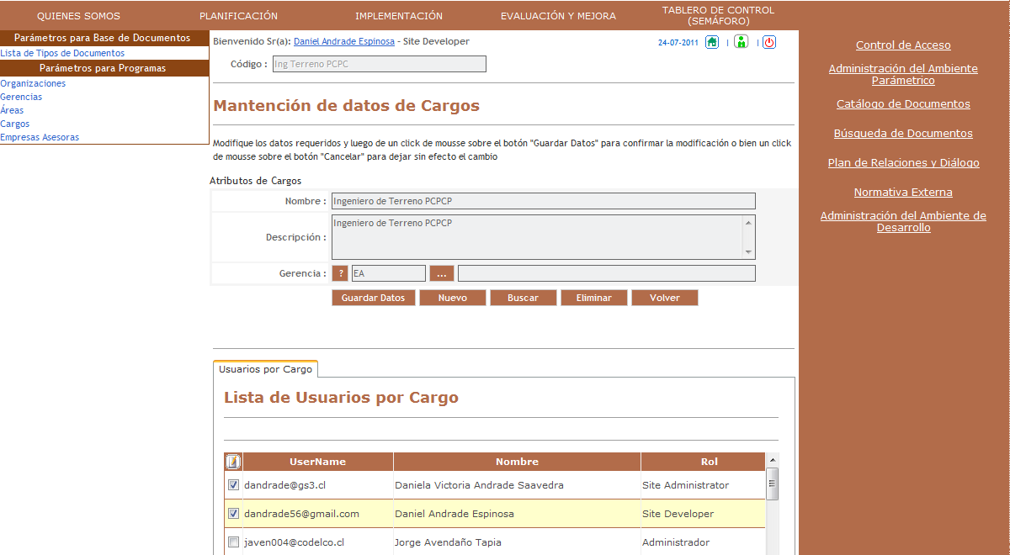
Prototipo – Lista del tipo Asociación
External Affairs, July 2011

Slide 71
Prototipo – Lista del tipo Asociación
Esta Zona de la página contiene los datos de la entidad maestra y su comportamiento es similar a lo ya antes explicado para las páginas del tipo “Ficha” de una Entidad
Esta Zona de la página contiene los “tabs” o “viñetas” que identifican a las entidad “Hijas” de la Entidad Maestra, en este caso la lista de los usuarios que ocupan un mismo cargo dentro de un área de la gerencia.
En este tipo de relación de asociación, el usuario no puede ingresar por esta página un nuevo registro a la lista, sólo puede marcar y desmarcar la asociación, en este caso sólo puede marcar o desmarcar desde la lista de usuarios
Esta Zona de la página contiene la lista de los elementos de la otra Entidad desde la cual se asociarán algunos de sus registros. En este caso corresponde a los usuarios del sistema, de los cuales sólo algunos ocupan el mismo cargo
Este control invoca el servicio de datos que marca al usuario dentro de la lista de usuarios que ocupan un mismo cargo o lo desmarca de ella. El control opera como el típico checkbox de las aplicaciones Web o basadas en la plataforma Windows
External Affairs, July 2011

Slide 72
Prototipo del Sistema
Cantidad de páginas a desarrollar por estereotipo ( 1 página por Caso de Uso)
Página de Acceso al Sistema | 1
Página Maestra | 1
Lista de Registros | 14
Criterio de búsqueda | 5
Ficha de Entidades Padres | 8
Página de validación de códigos | 13
Página Master-Detail | 6
Lista de Registros de Detalle de un Master | 20
Ficha de Entidades Hijas | 21
Página de Asociaciones | 16
Páginas de Búsqueda y Selección | 16
Otras páginas fuera de estereotipos y más complejas | 9
Total de Páginas a Desarrollar | 127
External Affairs, July 2011

Slide 73
Entregables del Diseño General
Proceso
Diagrama General del Proceso
Requerimientos
Lista de Requerimientos Funcionales por Proceso
Prototipo
Prototipo del Sistema
Bases Técnicas
Documento de Bases Técnicas del Desarrollo del Sistema
External Affairs, July 2011

Slide 74
Próximos pasos en PN:
Diseño, Desarrollo y Puesta en Marcha
Requerimientos
11.07.11
Primera Presentación Prototipo
18.07.11
Segunda Presentación Prototipo
25.07.11
Presentación Prototipo Final y Diseño del Sistema
01.08.2011
Desarrollo y Pruebas
02-08-2011 al 16-09-2011
Capacitación
Soporte y Nuevos Desarrollos

